Slide 1

2018.01.23 陳宗霆

Slide 2
Flask
一個使用 Python 撰寫的輕量級 Web 應用程式框架，由於其輕量特性，也稱為 micro-framework（微框架）。
由 Werkzeug WSGI 工具箱和 Jinja2 模板引擎所組成

Slide 3

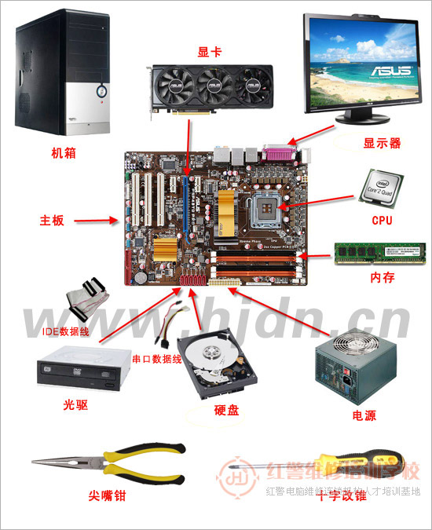

套裝電腦
組裝電腦

Slide 4
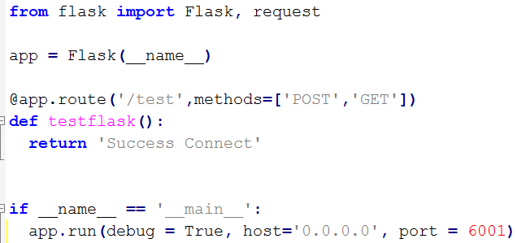
Sample
//產生instance
// mapping pattern,
// request method
// 執行

Slide 5
class flask.Request
method (request methods)
form ( POST or PUT， without files)
args (GET)
values (form + args)
files (files, use multipart/form-data)
url
get_json

Slide 6
Problem 1
可以接收 POST, GET請求
僅接收pattern為 “/ABC” 的 request
當使用者請求為 POST 時 回傳 “POST METHOD”；
當使用者請求為 GET 時 回傳 “NoService”;
無論POST, GET， print 出使用者傳遞參數 “test”

Slide 7
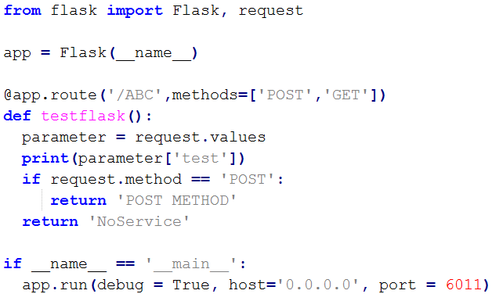

Slide 8
Problem 2
可以接收 POST、GET 請求
僅接收pattern為 “/test” 的 request
請求為GET，回傳 'Success Connect'
如果請求為 POST，則解析上傳 file，
當檔案非png, jpg, jpeg回傳 'Wrong Type of File ‘
正常則另存到其他路徑，並回傳檔名

Slide 9
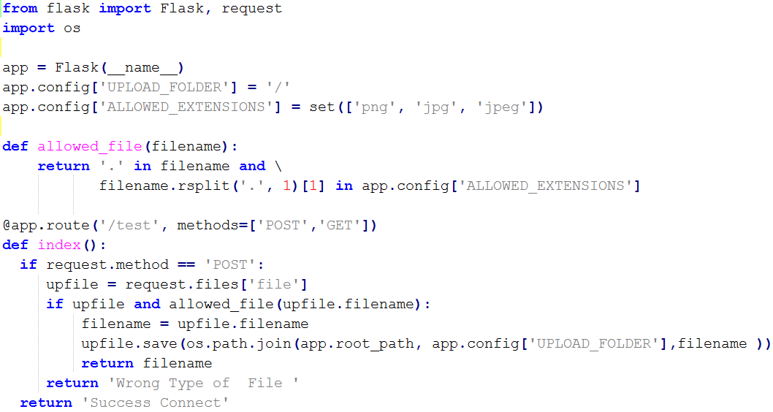

Slide 10
Problem 3
可以接收 POST請求
使用者會傳json格式資訊
當參數 username = ‘user’ && password = ‘pw’ 回傳 ‘Login Success: ’+ username ， 否則回傳 'Access Denied'

Slide 11
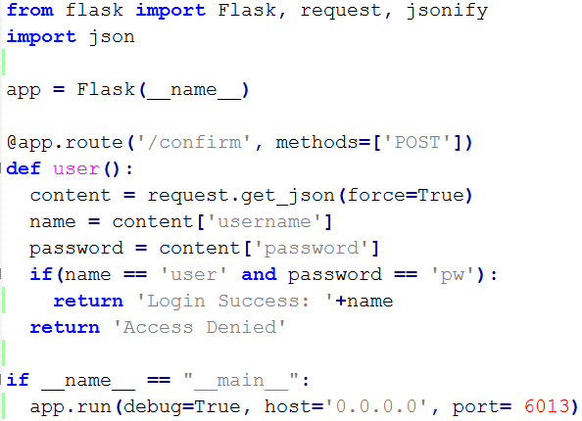

Slide 12
@app.route(XXX)
XXX 開頭一定是’/’
/ => OK，認””
ABC => 不OK
/testConfirm => 認testConfirm
/testConfirm/<uuid> => 認testConfirm，保留參數uuid
def testfirst(uuid):

Slide 13
Flask extensions: Flask Script
使用指令列來操作 Flask 程式並在 shell 環境下操作 app context
安裝:
pip install flask-script

Slide 14
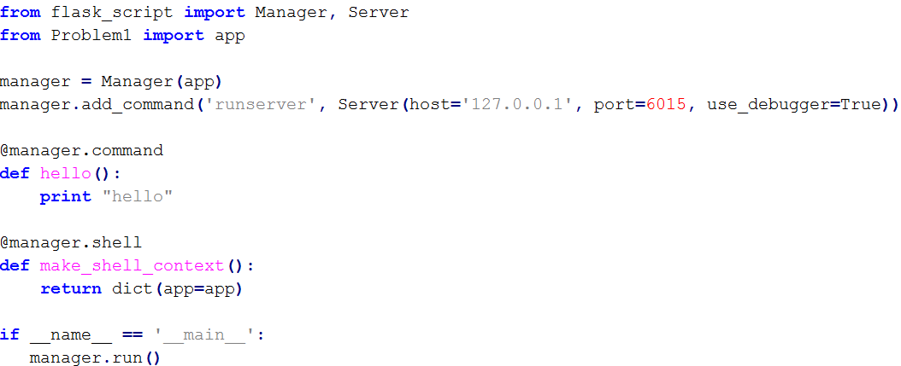

Slide 15
Flask extensions
http://flask.pocoo.org/extensions/

